Slide 1
A importância da Governança no Brasil Augusto Nardes Ministro do TCU

Slide 2
Implementação da Governança Pública Como as políticas públicas são monitoradas e avaliadas?
Inexistência de histórico de avaliação para parte das políticas, programas e iniciativas públicas de fomento à inovação
Diferentes estágios de maturidade dos processos de monitoramento e avaliação
Inexistência de indicadores de resultado e impacto para parte das políticas, programas e iniciativas públicas de fomento à inovação
Falta de informações para apoiar a realização do monitoramento e avaliações

Slide 3
Trajetória
Presidência do TCU (2013/14) – reestruturação do Tribunal.
Criação de Indicadores – iGG.
Articulação para aprovação do Decreto 9.203/2017.
Criação da Rede Governança Brasil.

Slide 4
Decreto 9.203/2017 inaugurou a política de governança da Administração Pública Federal direta, autárquica e fundacional.

Slide 5
2019
Grande perspectiva de consolidação da Governança no âmbito federal – requisito para Brasil entrar na OCDE

Slide 6
OS DESAFIOS DO DESENVOLVIMENTO

Slide 7
Baixa Produtividade e Competitividade
2019
POSIÇÃO DO BRASIL NO ICG (World Economic Forum)
Pilares | Posição (de 137 países)
Ambiente macroeconômico | 124
Eficiência do mercado de bens | 122
Eficiência do mercado de trabalho | 114
Instituições | 109
Saúde e educação básica | 96
Desenvolvimento do mercado financeiro | 92
Inovação | 85
Educação superior e profissionalizante | 79
Infraestrutura | 73
Sofisticação de negócios | 56
Tecnologia disponível | 55
Tamanho do mercado | 10

Slide 8
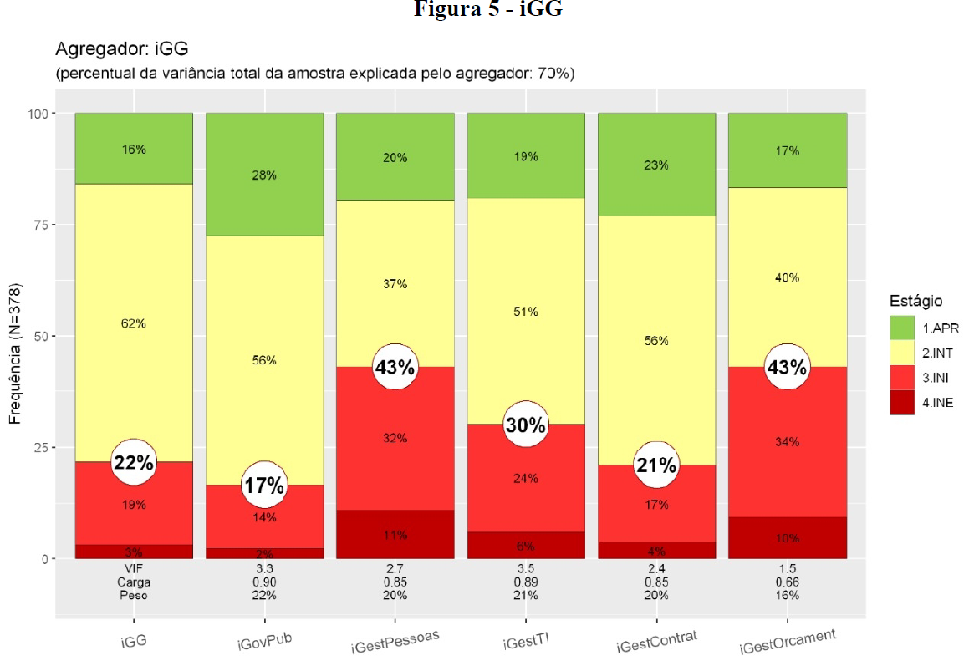
IGG - 2021

Slide 9
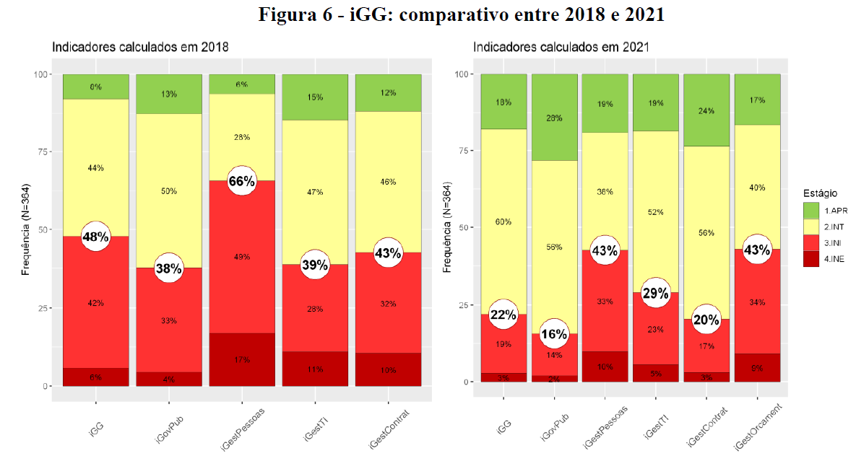

Slide 10
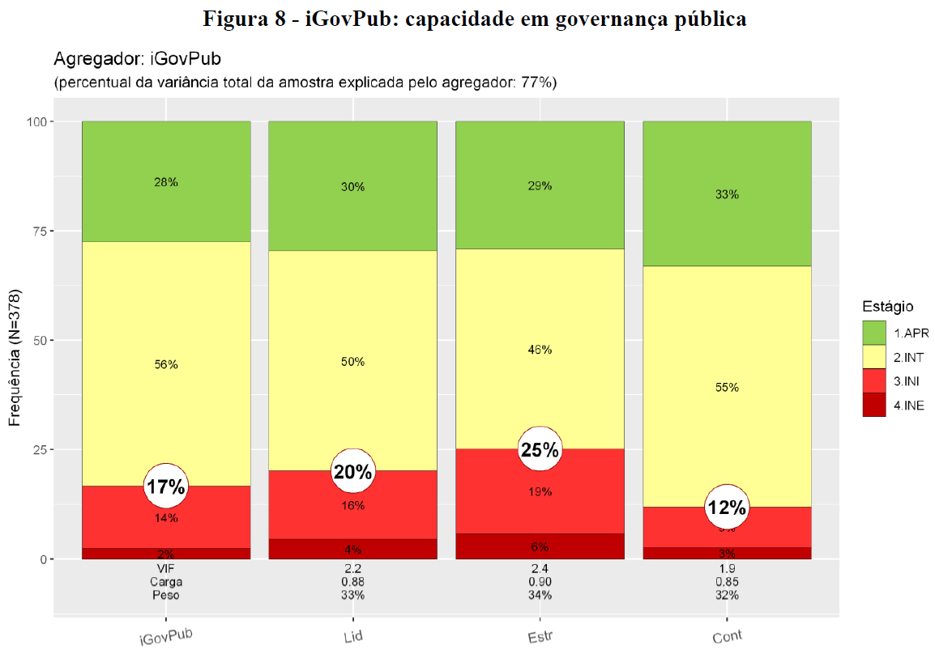

Slide 11
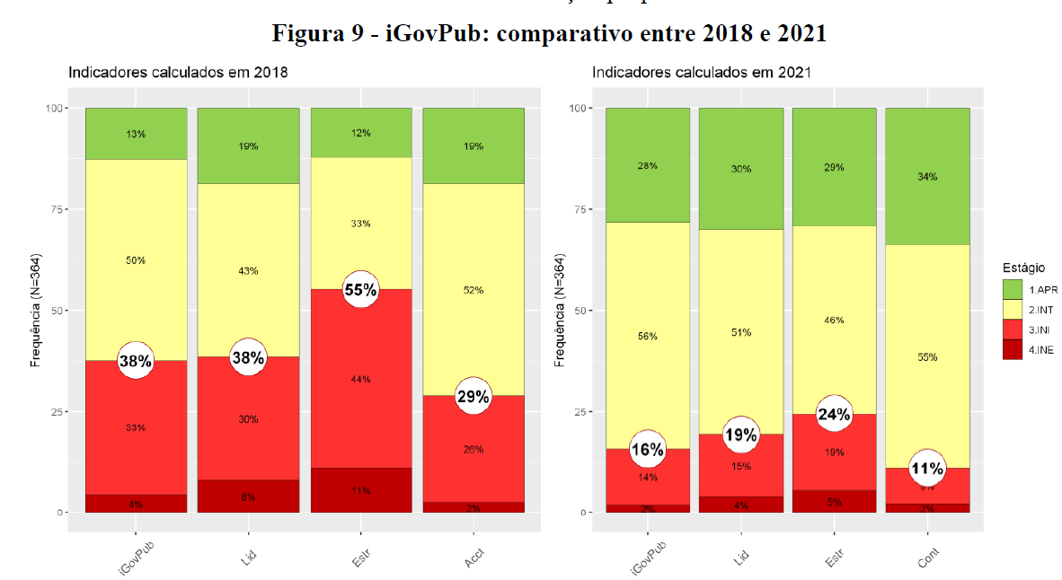

Slide 12
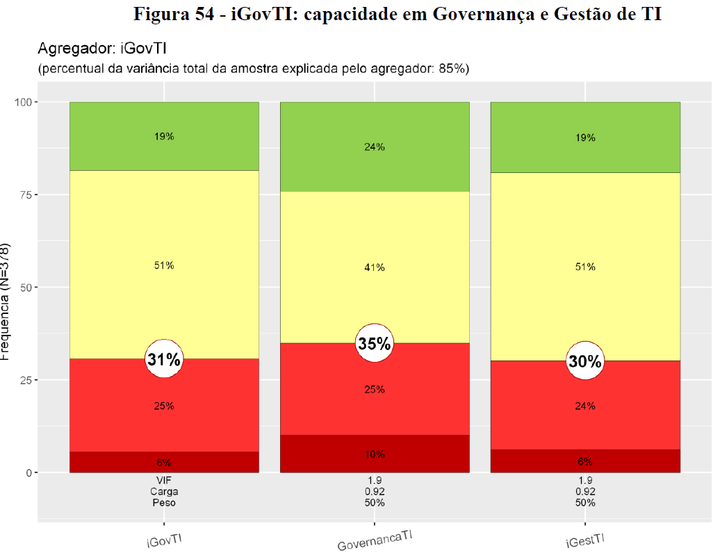

Slide 13
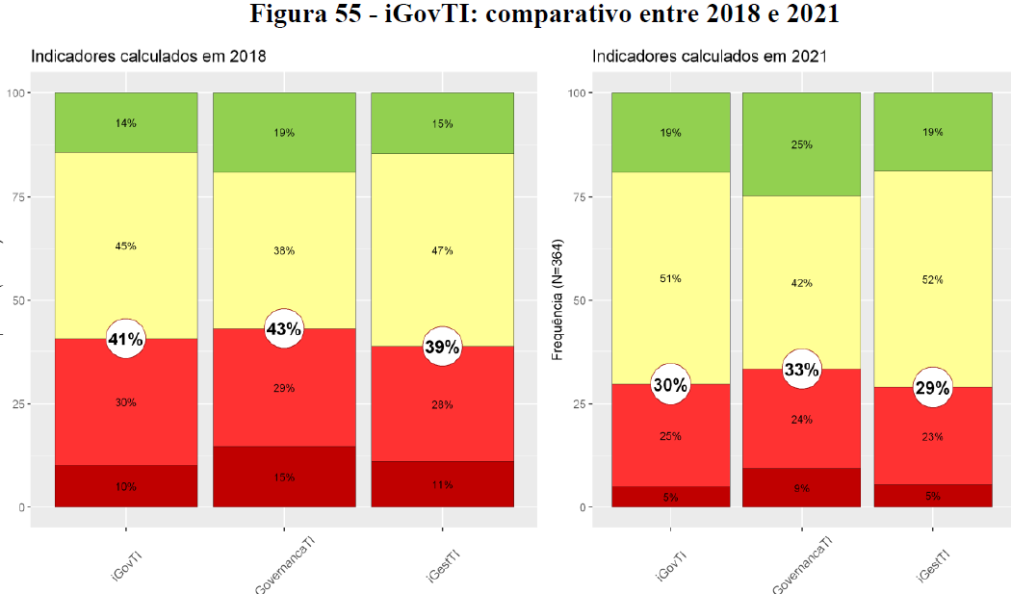

Slide 14
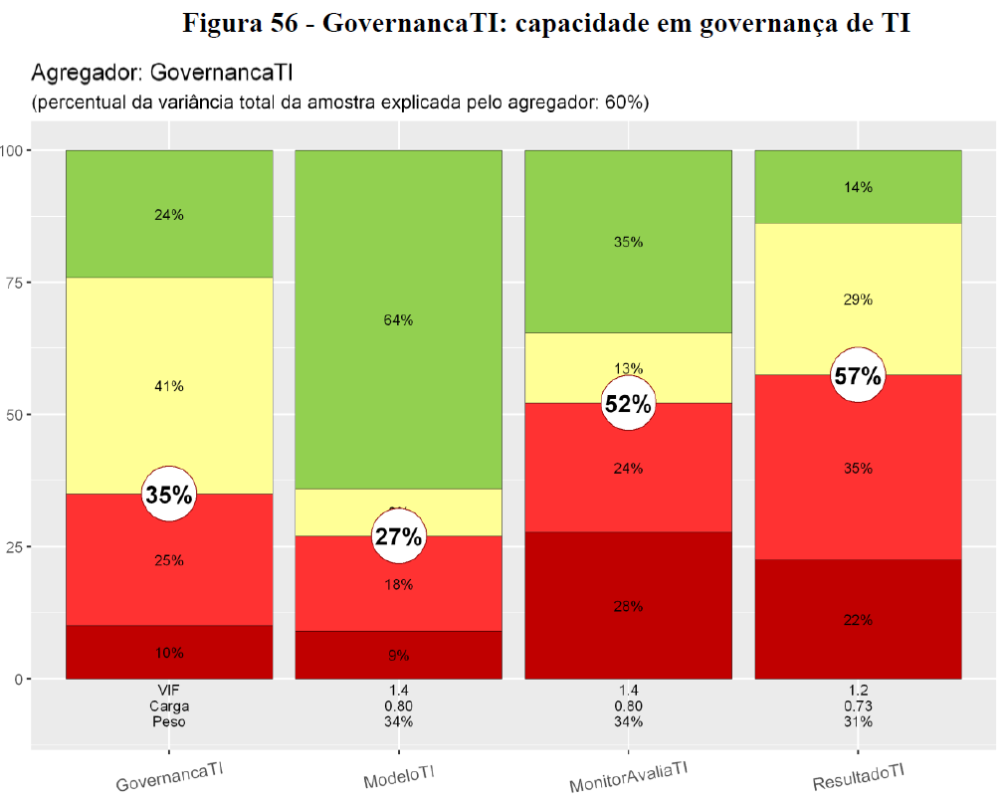

Slide 15
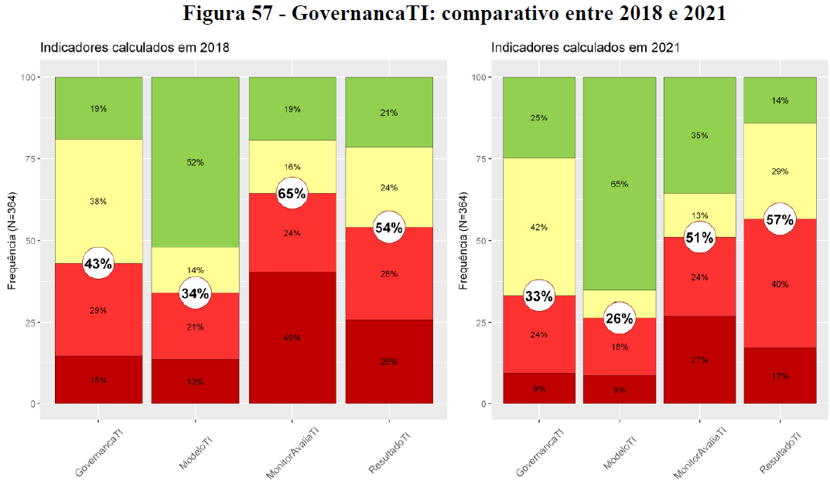

Slide 16
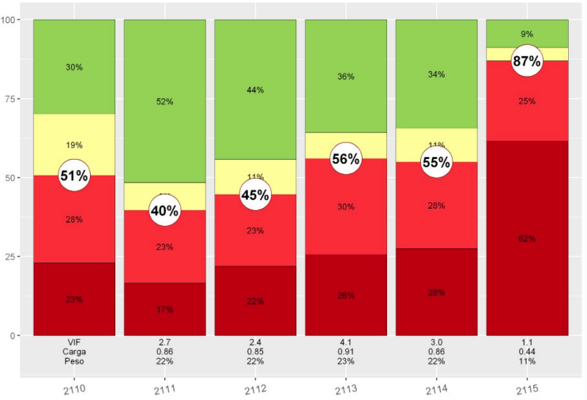
Gerir riscos
2110. Gerir riscos
2111. A estrutura da gestão de riscos está definida
2112. Atividades típicas de segunda linha estão estabelecidas
2113. O processo de gestão de riscos da organização está implantado
2114. Os riscos considerados críticos para a organização são geridos
2115. A organização executa processo de gestão de continuidade do negócio

Slide 17
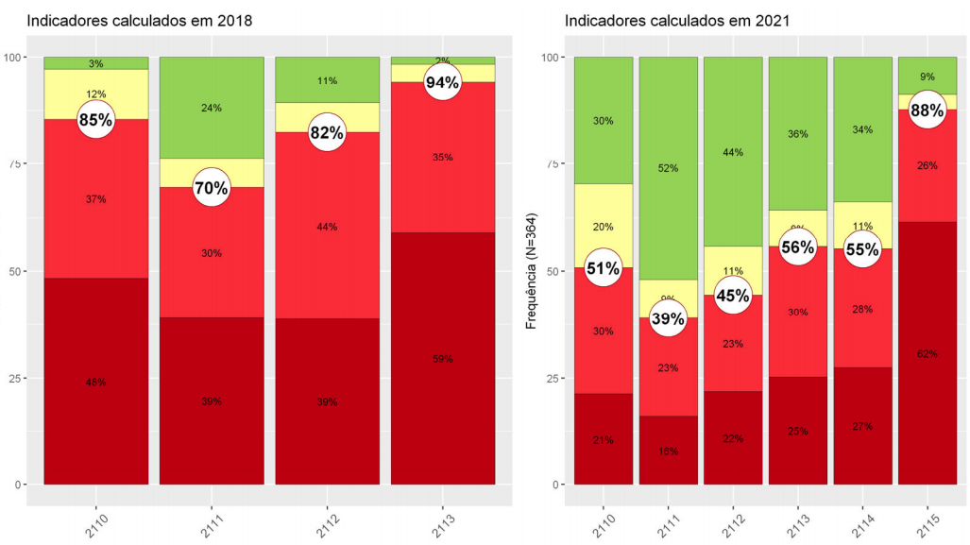
Comparativo entre 2018 e 2021

Slide 18
Como a Governança pode aprimorar a entrega de resultados para a sociedade

Slide 19
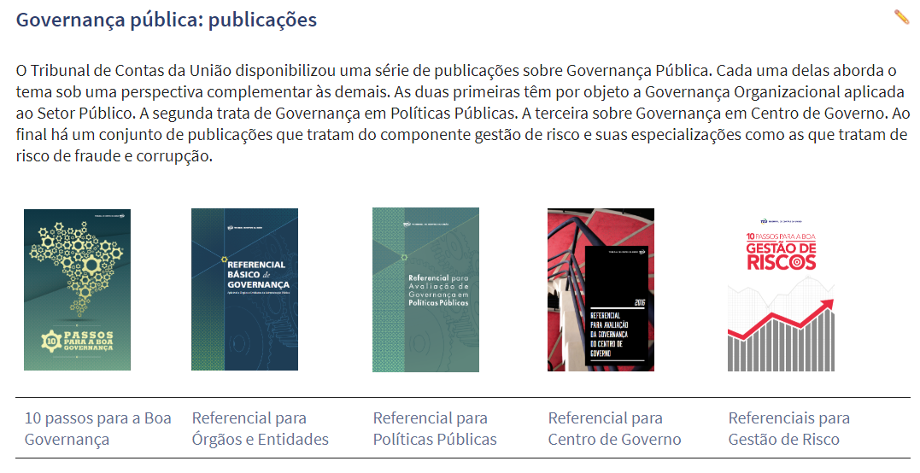
Referenciais de Governança (https://portal.tcu.gov.br/governanca/governancapublica/)

Slide 20
Desenvolvimento
Produtividade
Desenvolvimento
Melhores Políticas:
Saúde
Educação
Segurança
Mobilidade Urbana
Federal
Estadual
Municipal
GOVERNANÇA
RESPONSABILIDADE FISCAL
EDUCAÇÃO
PESQUISA E INOVAÇÃO
INFRAESTRUTURA
INCLUSÃO SOCIAL E REGIONAL
RACIONALIZAÇÃO DO GASTO PÚBLICO
DEMOCRACIA
COORDENAÇÃO
FEDERATIVA
REFORMA TRIBUTÁRIA E POLÍTICA, ADMINISTRATIVA
Notes:
- Assim, temos grandes desafios postos ao nosso desenvolvimento, relacionados à atuação do Estado:
a manutenção da estabilidade fiscal e monetária;
maior prioridade nas áreas de educação, pesquisa e inovação, infraestrutura e inclusão social e regional;
a melhoria da governança é um dos fatores chaves do desenvolvimento, permeando todos os demais desafios.
ESSE DIAGNÓSTICO COINCIDE, EM BOA PARTE, COM A AVALIAÇÃO FEITA PELO GOVERNO FEDERAL, EXPRESSA NO PPA 2012-2015.

Slide 21
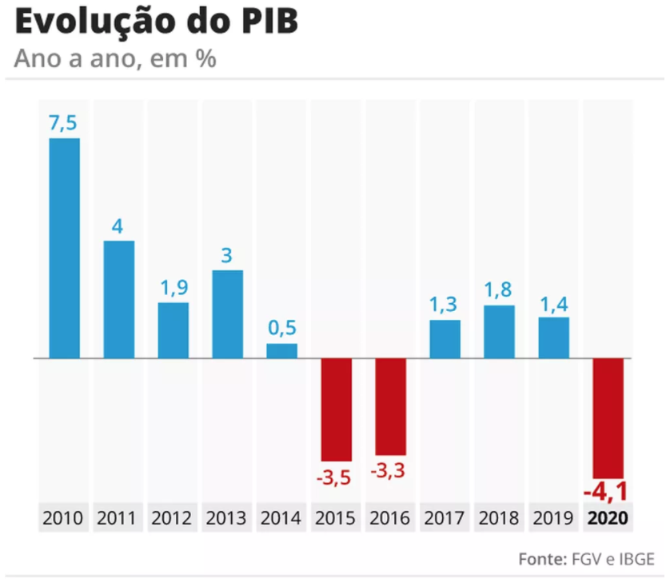

Slide 22
DESENVOLVIMENTO SUSTENTÁVEL
X

Slide 23
DESENVOLVIMENTO SUSTENTÁVEL
Boas
instituições
Segurança jurídica
Liberdade econômica
Aumento da compe-titividade

Slide 24
Fatores determinantes da produtividade
Qualidade das instituições
Aumento da inovação
Aumento do investimento, sobretudo da infraestrutura logística
Qualificação da mão de obra
Melhoria do ambiente de negócios
Ampliação da competição interna e externa
Avaliação e revisão dos incentivos existentes no complexo sistema tributário brasileiro.
Fonte: De Negri e Cavalcante, 2014; World Bank, 2018. Endes (2018)

Slide 25
Medidas relevantes para governança
Direcionar, monitorar e avaliar
Estruturação de Centro de Governo
Melhor articulação entre entes federativos
União entre educação e tecnologia
Indicadores para avaliação e acompanhamento do governante
Gestão de riscos e controles internos

Slide 26
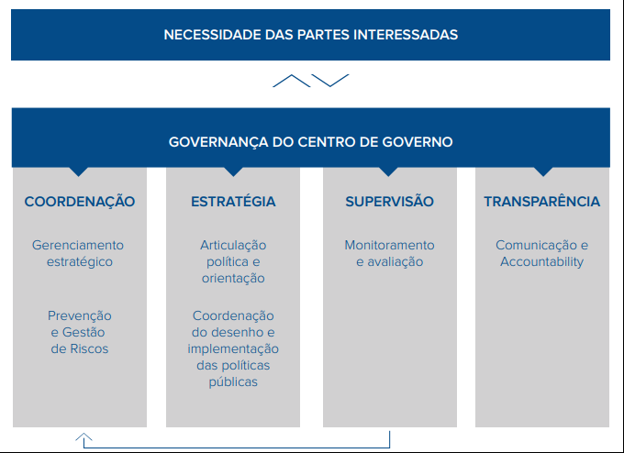
Importância da implementação do Centro de Governo
Notes:
De acordo com o estudo TCU-OCDE, “a coerência do conjunto do governo é conseguida por Centros de Governo estrategicamente ágeis”, que enxergam o conjunto, se relacionam e se comunicam com todas as partes interessadas, sintetizando seus interesses, coordenando os envolvidos e monitorando os resultados alcançados. Essa perspectiva ampla permite ao Centro de Governo servir a todo o governo, tendo em vista que a qualidade e impacto de todas as políticas chave podem ser reforçadas pela liderança e pelo papel facilitador do Centro17. Assim, ao CG não incumbe apenas manter a coerência entre as diversas ações do governo, mas atuar como administrador da estratégia de longo prazo do governo.

Slide 27
GOVERNANÇA e DESENVOLVIMENTO
SOCIEDADE QUER RESULTADO!
DESEN-VOLVIMENTO
INOVAÇÃO
RISCO
CONFIANÇA
GOVERNANÇA

Slide 28
MUITO OBRIGADO
Augusto Nardes
Ministro do TCU

